Slide 1
ДОБРО ПОЖАЛОВАТЬ
МЫ-молодежь 21 века,
Проблемы и трудности нам не помеха
Мы сильные дети единой страны.
Живем под девизом: «Живите как МЫ»

Slide 2
ДЕЯТЕЛЬНОСТЬ МРЦ
„Я говорю, что сегодняшняя молодежь верит в будущее, мир становится лучше; там еще много возможностей." У.Дисней

Slide 3
Мероприятия
Грантовые консультации
Встречи/ open tallk
Пространство
МК

Slide 4
С кем держать связь?
Дарья Алексеевна Апанасенко-
начальник отдела по работе с молодежью
МАУ «ММЦ»
8-912-489-89-69
7-10-90 (доб.5)
centr-molod@yandex.ru

Slide 5
ИТОГИ 2022
205 мероприятий
6.000 молодежи
13 НОВЫХ И СОВРЕМЕННЫХ
МОЛОДЕЖНЫХ ОБЪЕДИНЕНИЙ

Slide 6
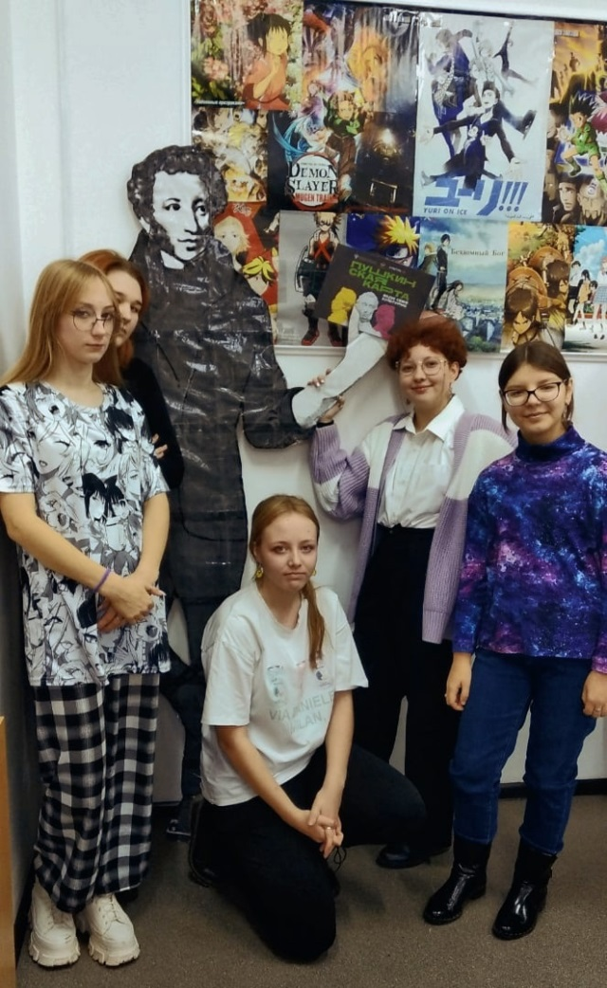
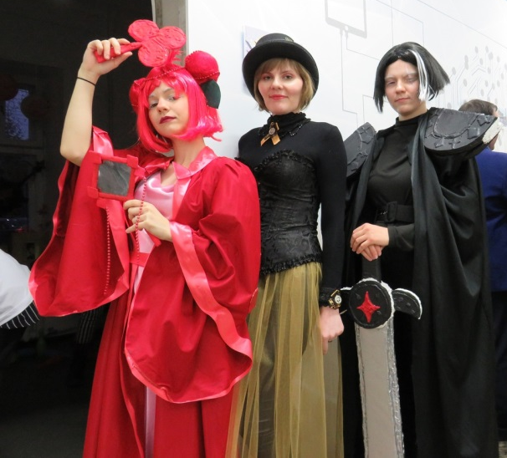
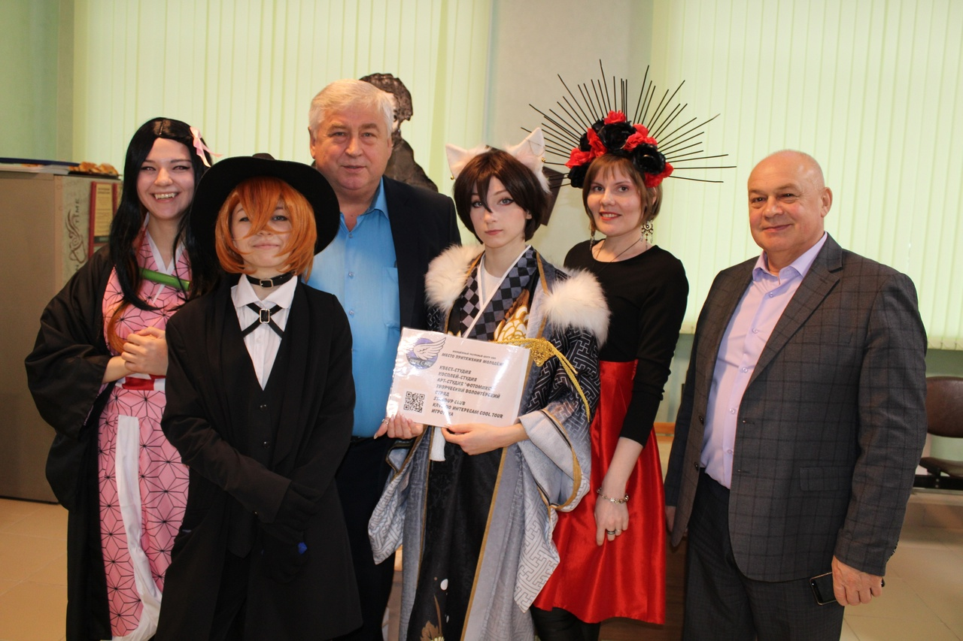
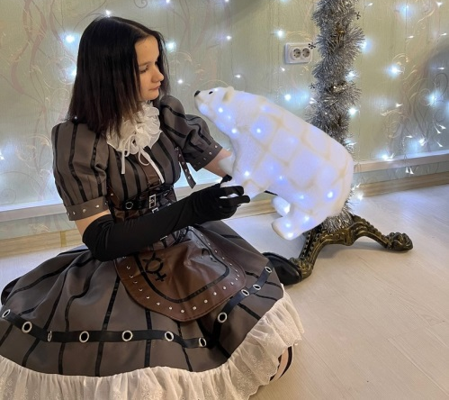
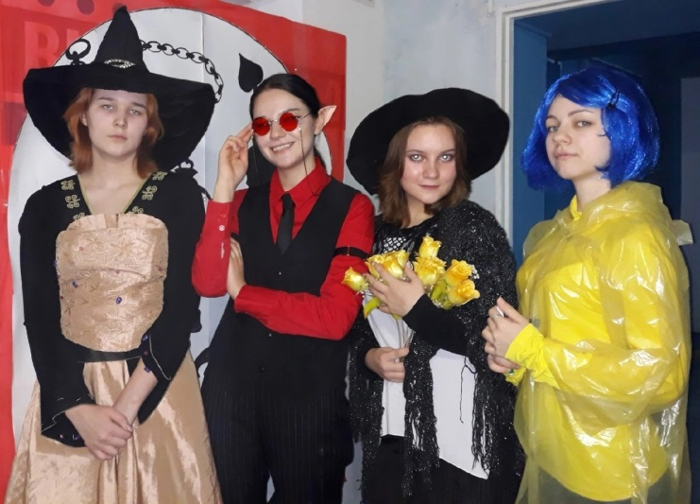
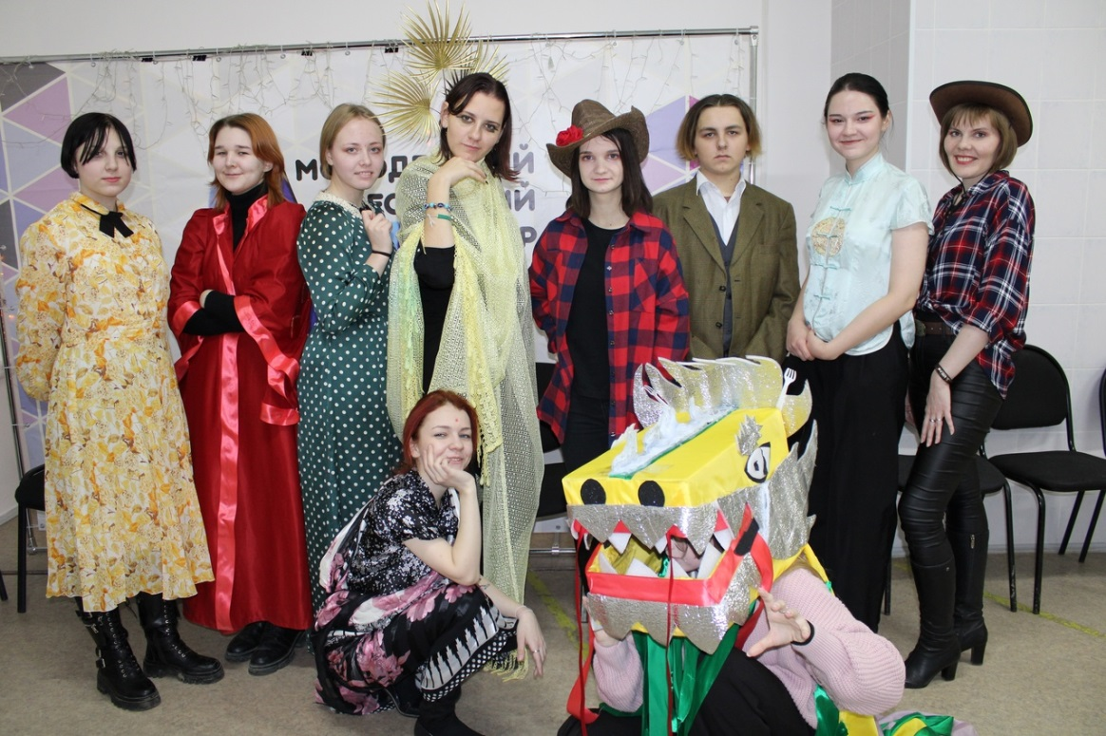
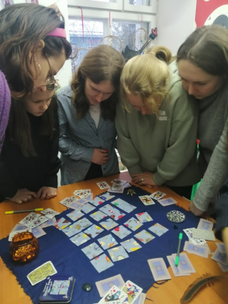
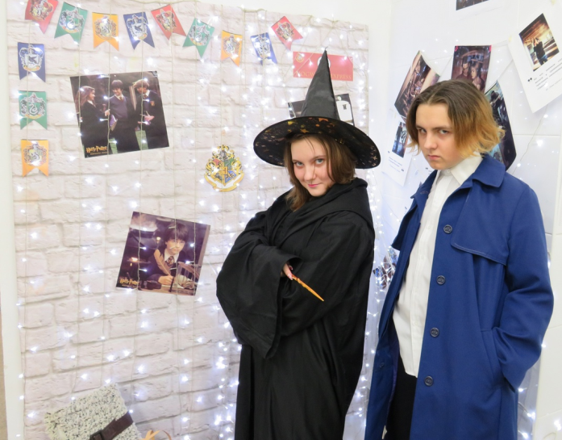
ТВОРИ С ММЦ
СОВРЕМЕННАЯ МОЛОДЕЖНАЯ КУЛЬТУРА
Stand UP клуб
Квест-студия

Slide 7
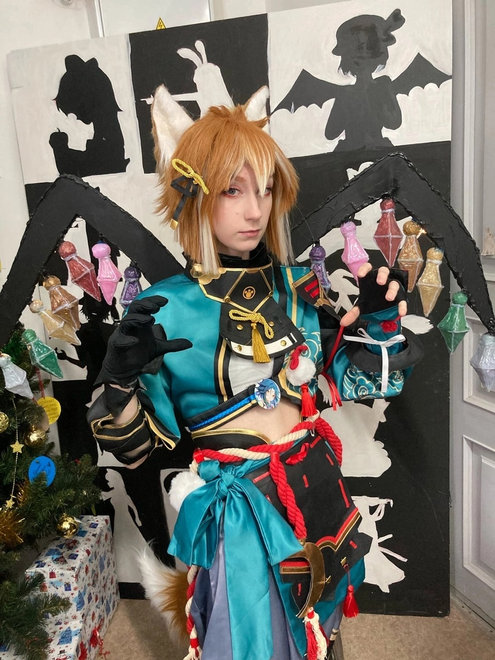
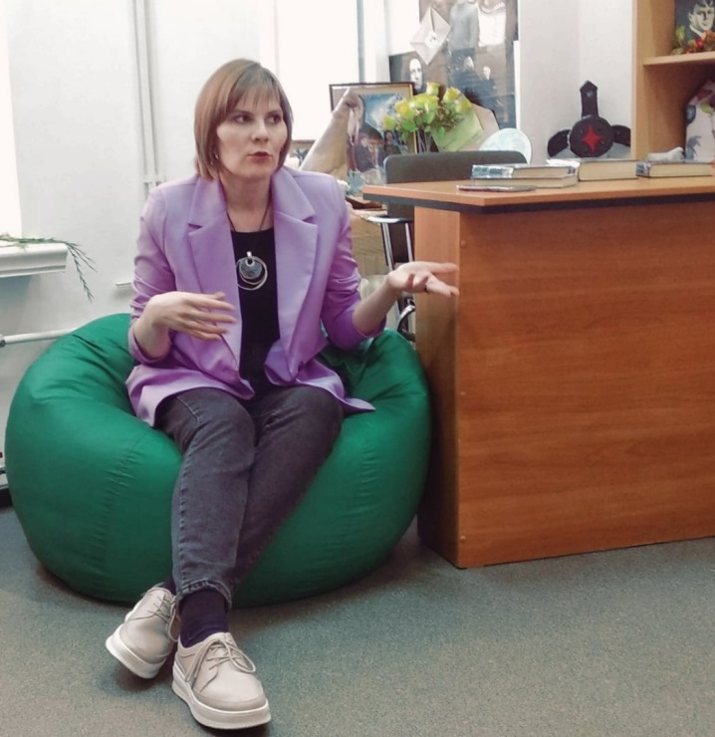
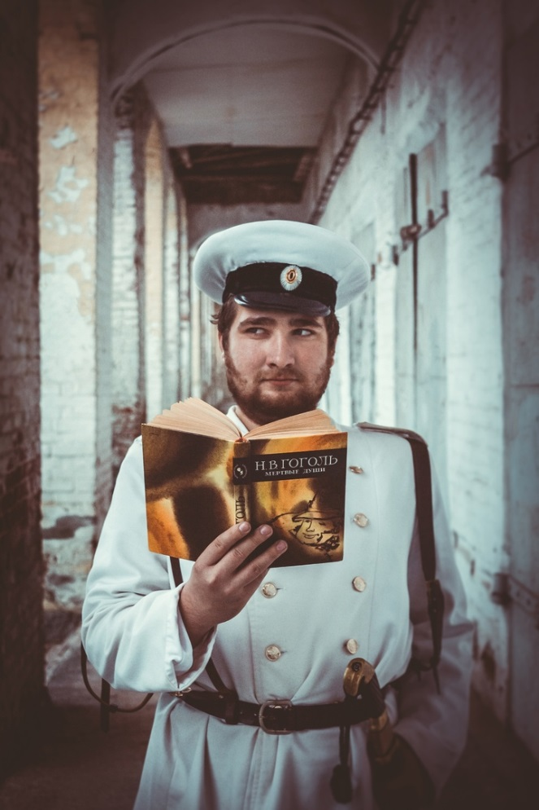
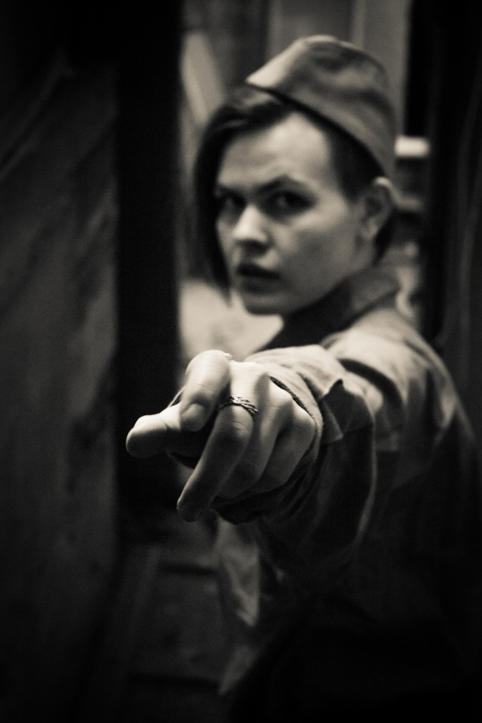
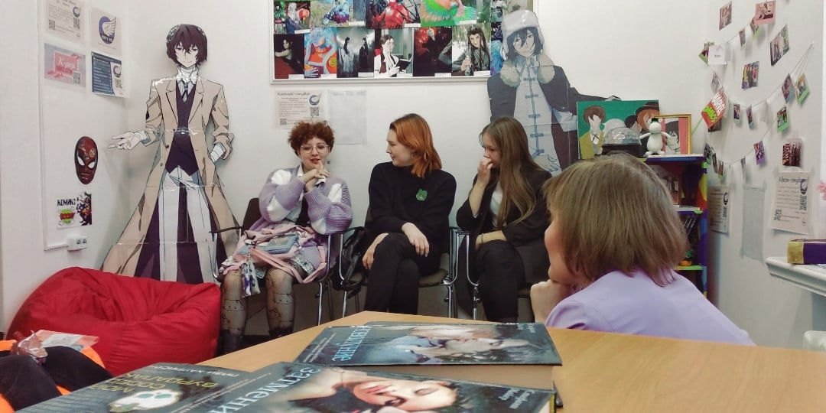
ТВОРИ С ММЦ
Литературное объединение «Гранат»
АРТ-СТУДИЯ
«ФОТО Микс»
Косплей-студия

Slide 8
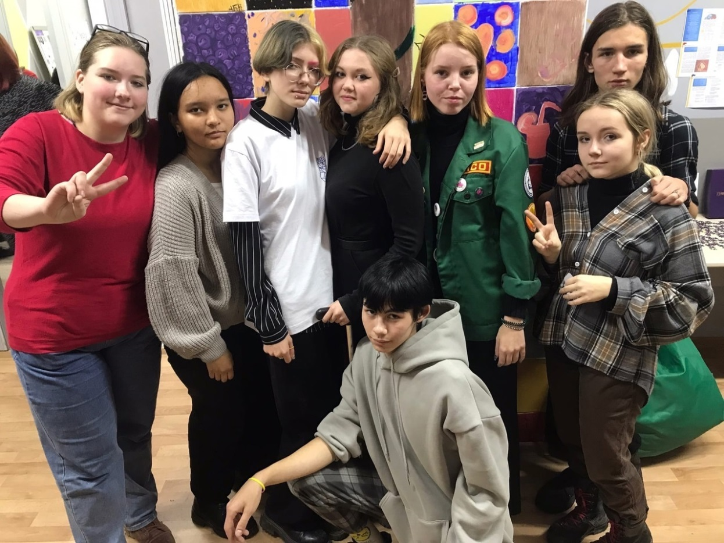
СТУДЕНЧЕСКИЙ СОВЕТ «СОК»
Обучение студенческому самоуправлению
Разработка идей и предложений для улучшения студенчества в Пермском крае
39 РЕЗИДЕНТОВ
В планах: обучение РСМ «КОМАНДА ПРОФИ»
СОДЕЙСТВИЕ ЗАНЯТОСТИ СТУДЕНТОВ
СОЦИАЛЬНОЕ ПРОЕКТИРОВАНИЕ И РЕАЛИЗАЦИЯ
РАЗВИТИЕ ТВОРЧЕСКОГО ПОТЕНЦИАЛА

Slide 9
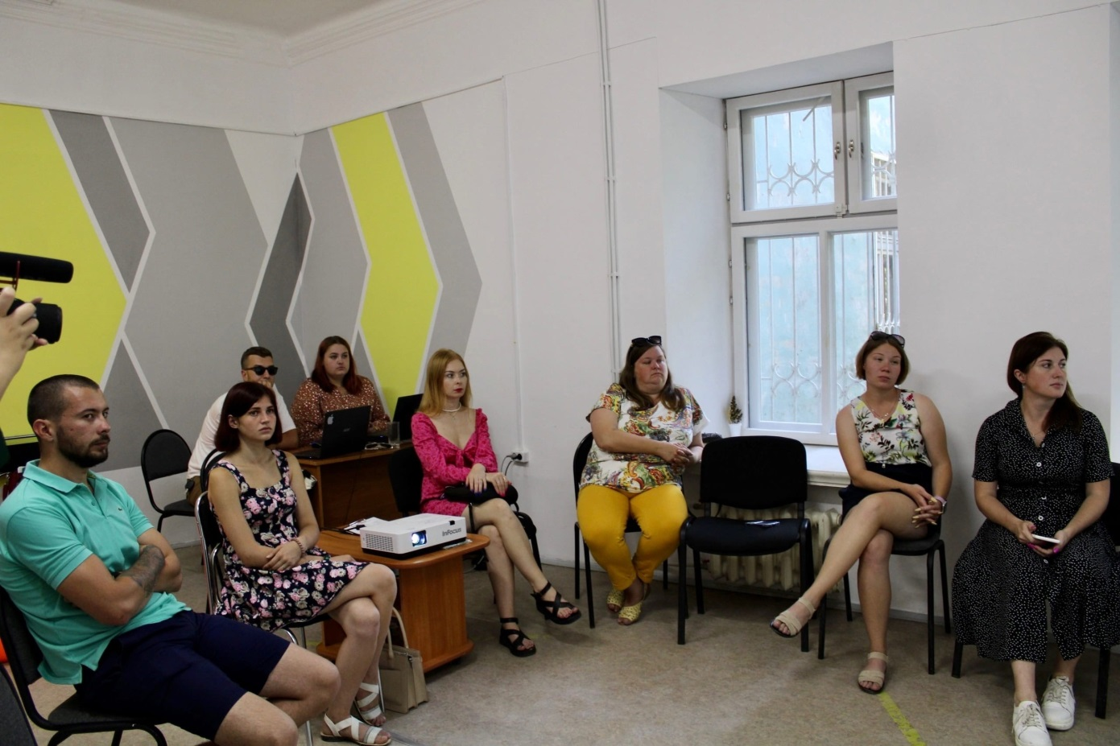
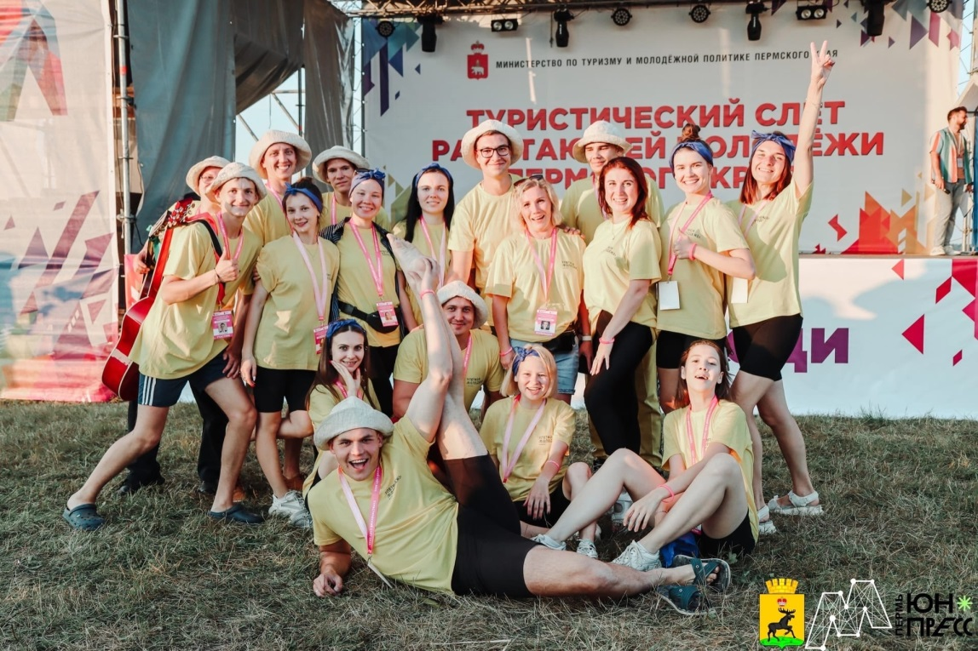
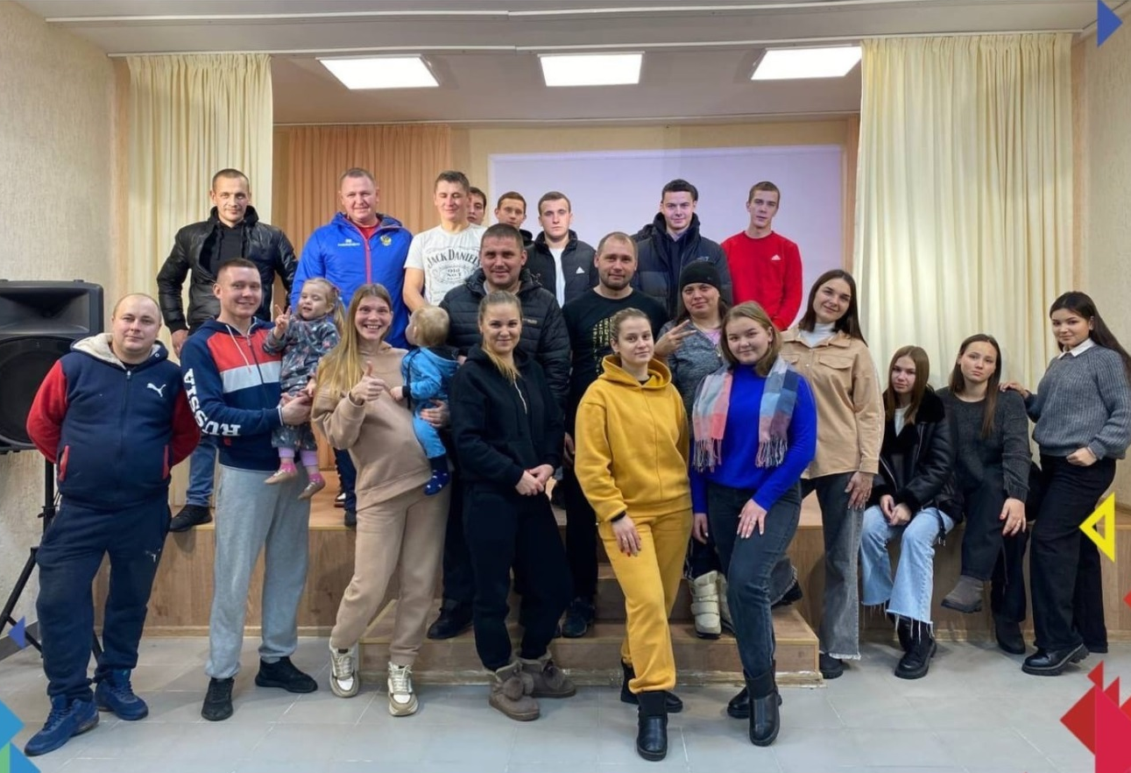
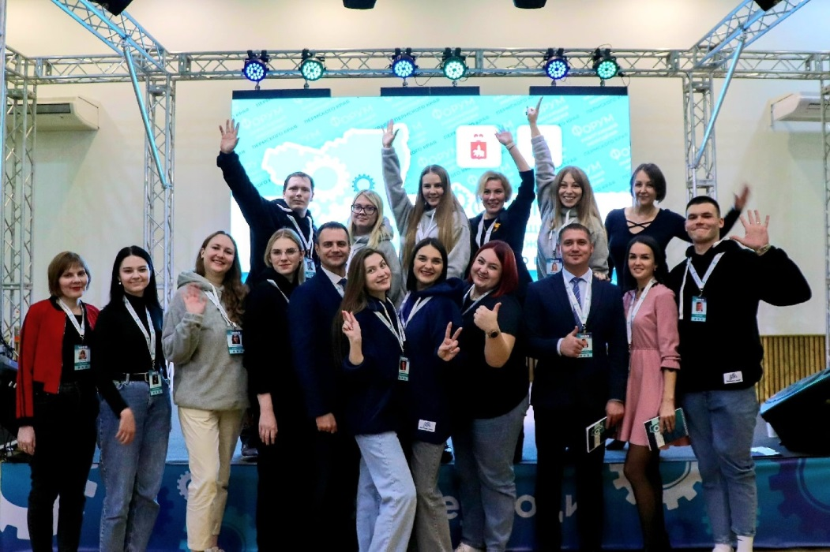
СОВЕТ РАБОТАЮЩЕЙ МОЛОДЕЖИ
АВГУСТ 2022
СОЗДАНИЕ НА БАЗЕ МРЦ
РАБОТАЮЩАЯ МОЛОДЕЖЬ КОЛХОЗА ИМ.ЧАПАЕВА

Slide 10
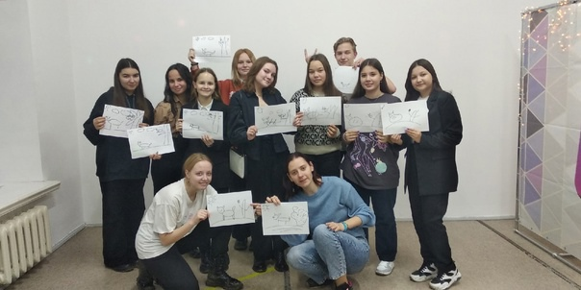
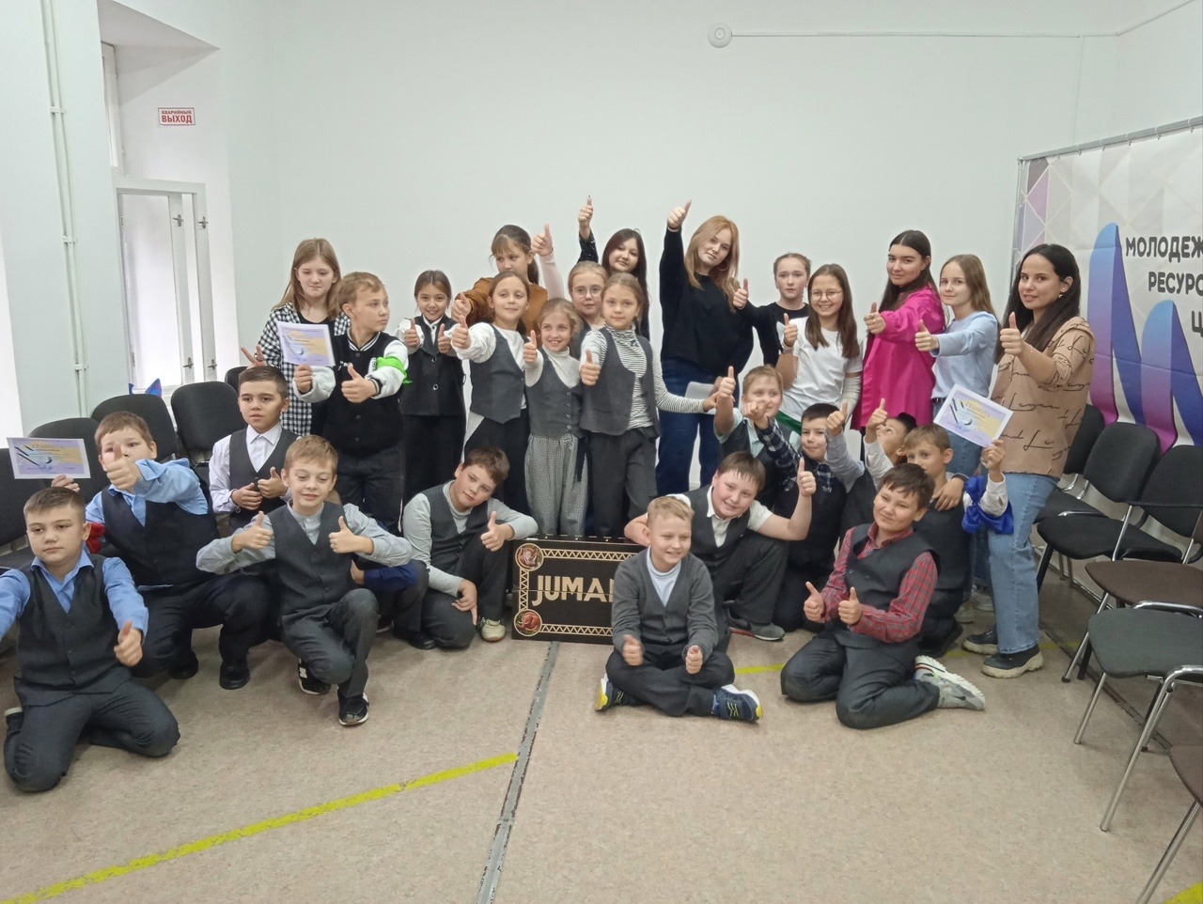
ВОЛОНТЕРЫ МРЦ «МЫ ВМЕСТЕ»
МРЦ- КООРДИНАЦИОННЫЙ СОВЕТ
СОБЫТИЙНЫЕ ВОЛОНТЕРЫ
ШКОЛА ВОЛОНТЕРА
ОРГАНИЗАТОРЫ КРАЕВЫХ, МУНИЦИПАЛЬНЫХ МЕРОПРИЯТИЙ
В ПЛАНАХ: ОТКРЫТИЕ ДОБРО ЦЕНТРА
Организация занятости и содействие профориентации молодежи
Социальные проекты
*Джуманджи
*Комфортная городская среда

Slide 11
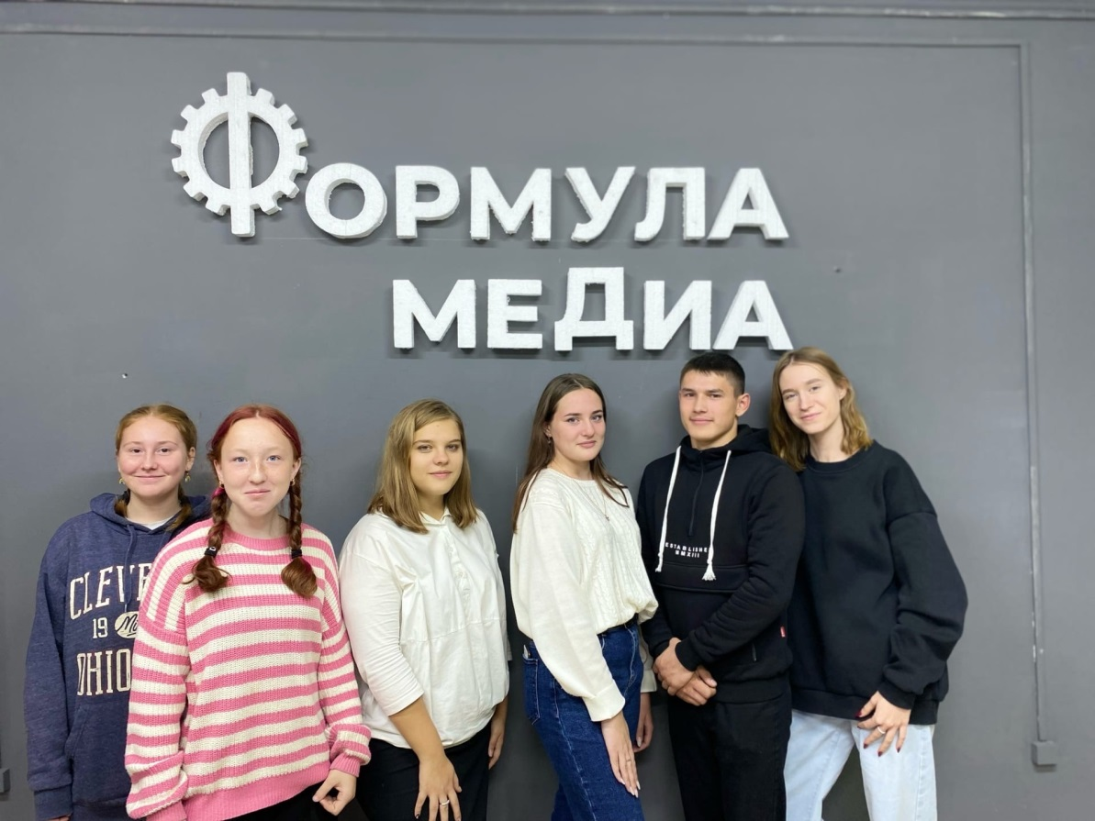
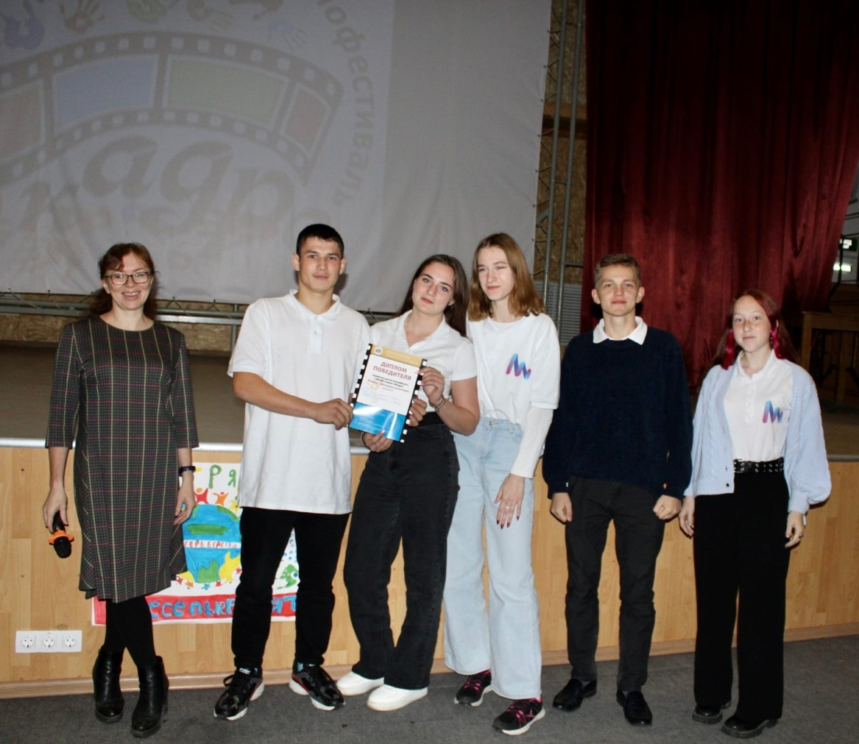
МЕДИА-СТУДИЯ «ФОРМУЛА»
СОЗДАНО ПРИ ПОДДЕРЖКЕ АДМИНИСТРАЦИИ КМО
Снимают, берут интервью, фотографируют и пишут.
Победители всероссийских, краевых, муниципальных конкурсов и фестивалей
ОБУЧЕНИЕ И ФОРУМНАЯ КОМПАНИЯ

Slide 12
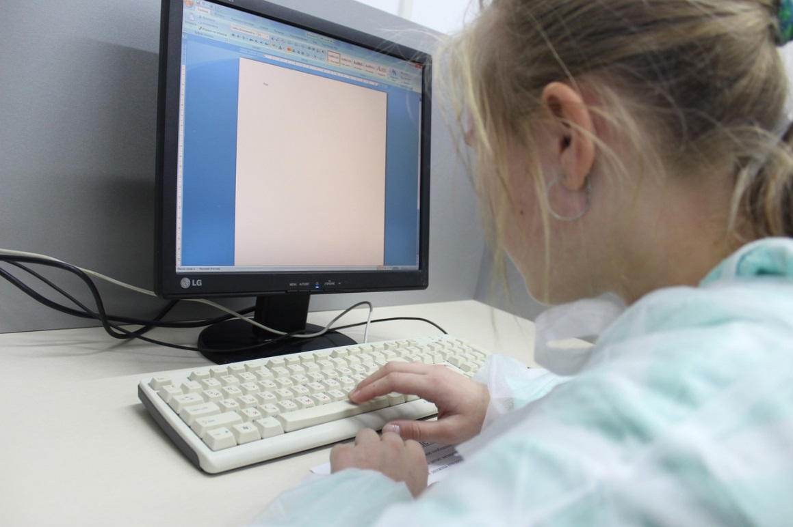
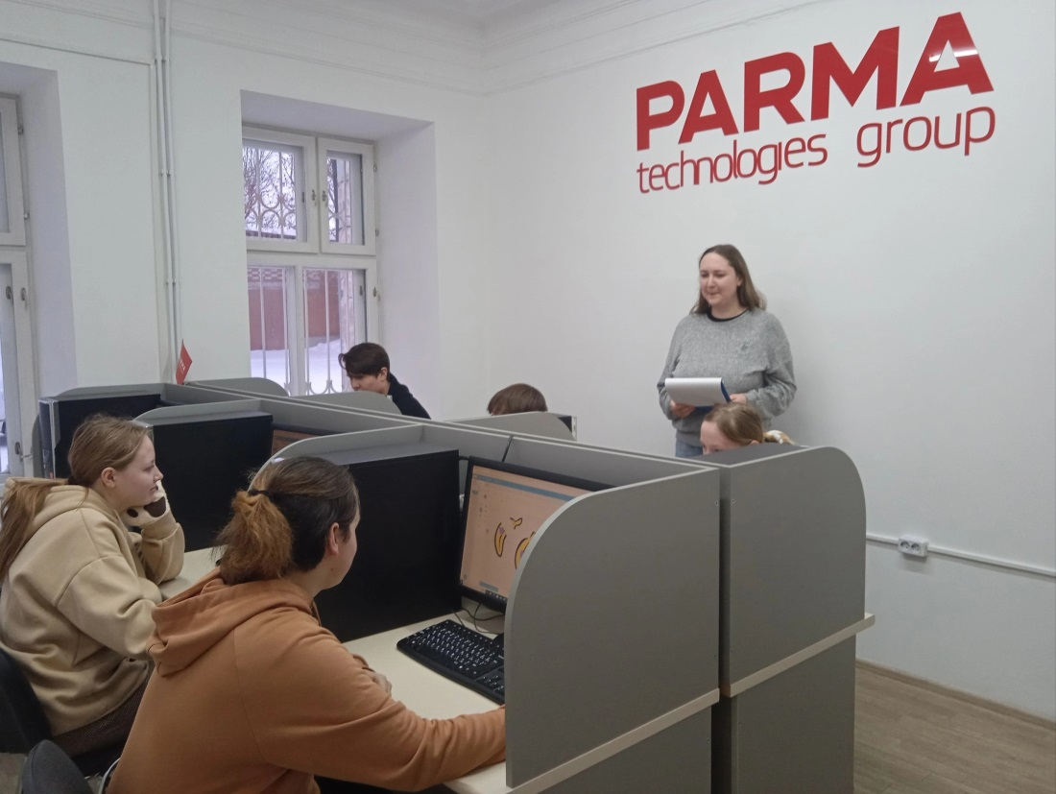
«DIGITAL CLUB»
РЕАЛИЗАЦИЯ В 2023 ГОДУ ФЕДЕРАЛЬНОГО ПРОЕКТА
«IT МОГУЩИЙ»
PARMA technologies group
Интерактивные игры
Обучение основам
Помощь для лиц с ОВЗ

Slide 13
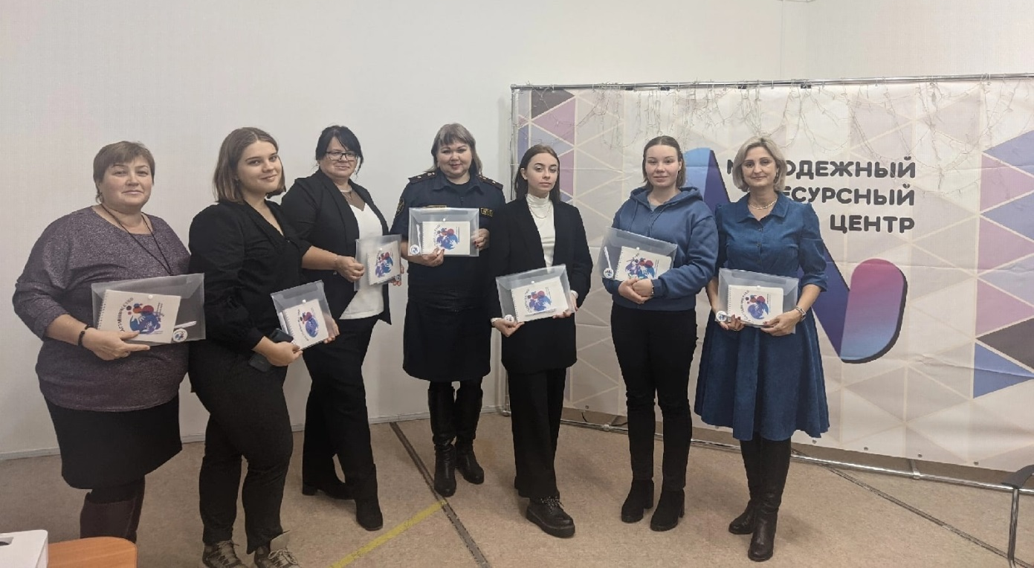
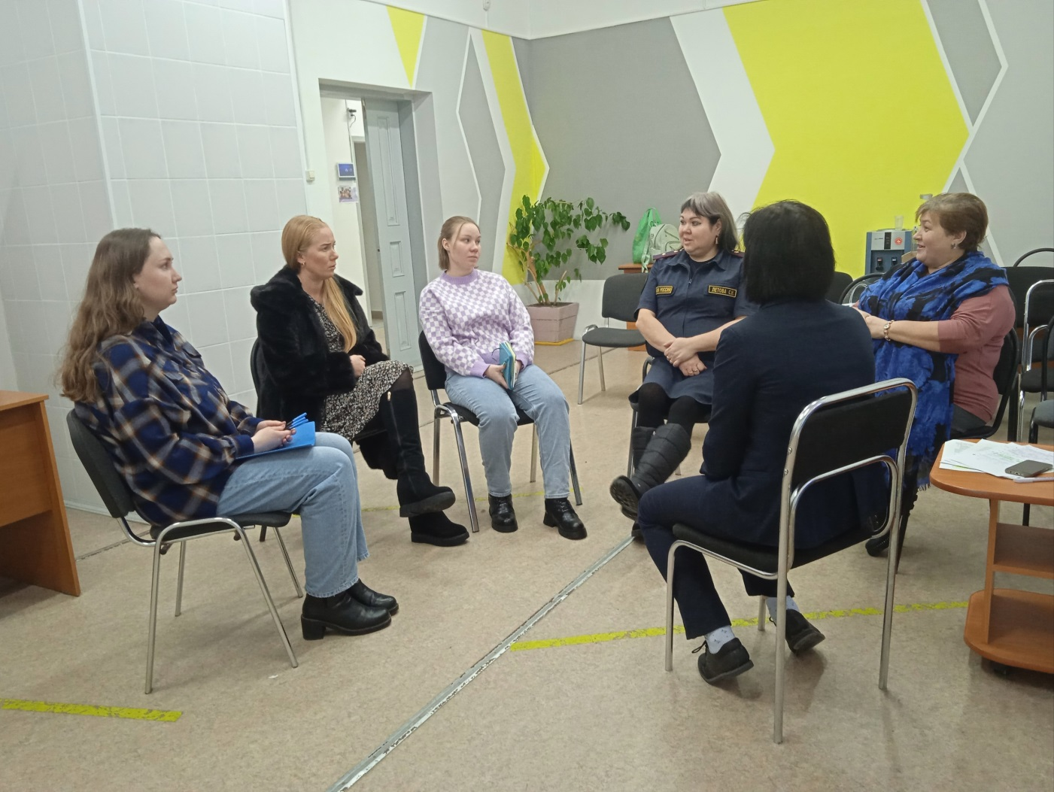
НАСТАВНИЧЕСТВО
Наставник=друг, помощник
ПОНИМАНИЕ
ПОДДЕРЖКА
НАСТАВНИЧЕСТВО
Сопровождение несовершеннолетних, попавших в ТЖС

Slide 14
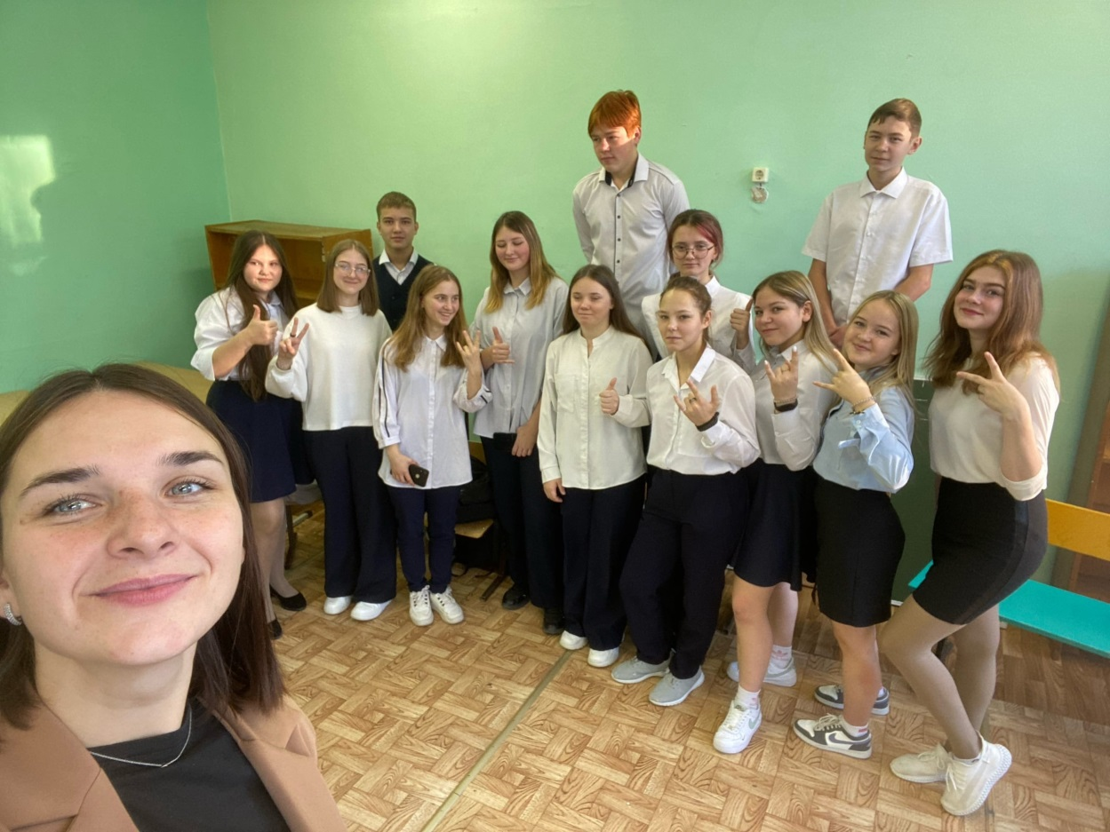
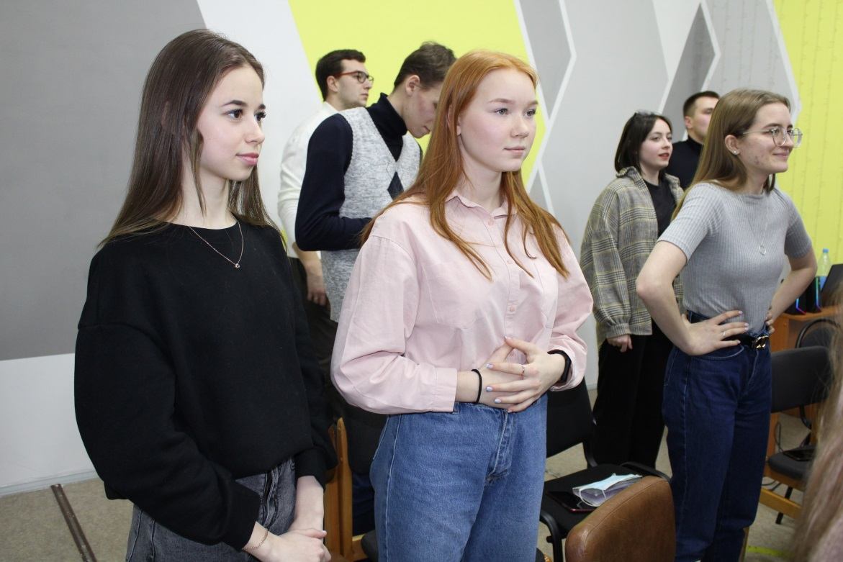
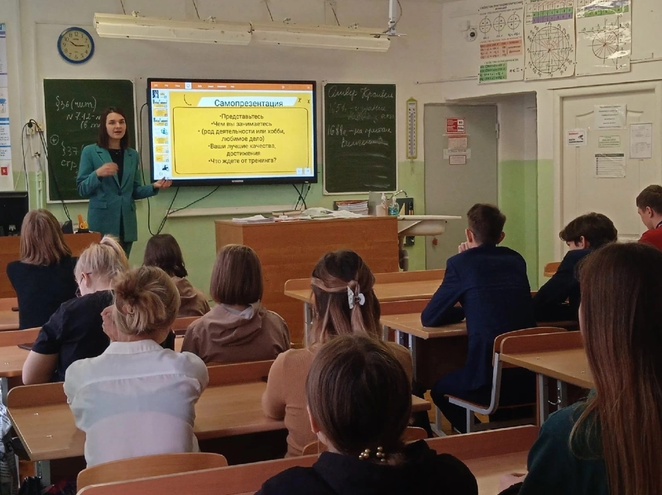
«ГОВОРЮ КРАСИВО И УВЕРЕННО»
САМОПРЕЗЕНТАЦИЯ
СЕКРЕТЫ ПУБЛИЧНЫХ ВЫСТУПЛЕНИЙ
ОРАТОРСКОЕ МАСТЕРСТВО

Slide 15
ПРОФОРИЕНТАЦИЯ
Сельскохозяйственная деятельность
Творческая деятельность
Педагогическая деятельность
Делопроизводство
Библиотекарь
Дизайнер ландшафта
Эколог
Клининг менеджер
Экскурсии на предприятия
Проведение мастер-классов
Проф.пробы
37 учреждений
550 человек
4 часа в неделю

Slide 16
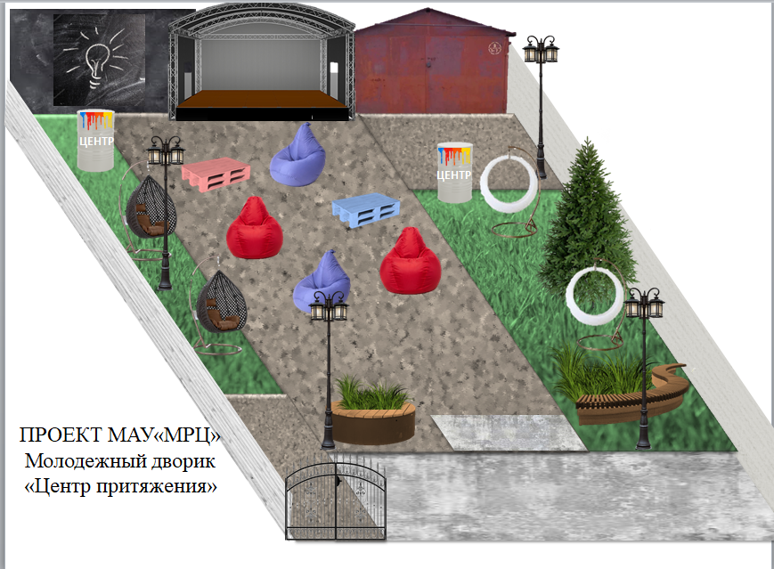
ГРАНТОВАЯ ДЕЯТЕЛЬНОСТЬ
Выиграно более 500.000 грантовых средств на улучшение ВОЗМОЖНОСТЕЙ
и
4 миллиона рублей на создание "Места притяжения"
Наставничество
Я-патриот
Патриотический фестиваль «Парус»
Медиа-студия
Фестиваль молодежных культур «Гравитация»
Мастер-классы для ОВЗ «it МОГУщий»

Slide 17
ОБЩЕСТВЕННЫЕ МОЛОДЕЖНЫЕ ОРГАНИЗАЦИИ В МРЦ
РОССИЙСКИЙ СОЮЗ МОЛОДЕЖИ
РОССИЙСКИЕ СТУДЕНЧЕСКИЕ ОТРЯДЫ
ВОЛОНТЕРЫ ПОБЕДЫ
топ "икигаи«, топ «крепчай» и спо "лотос"

Slide 18
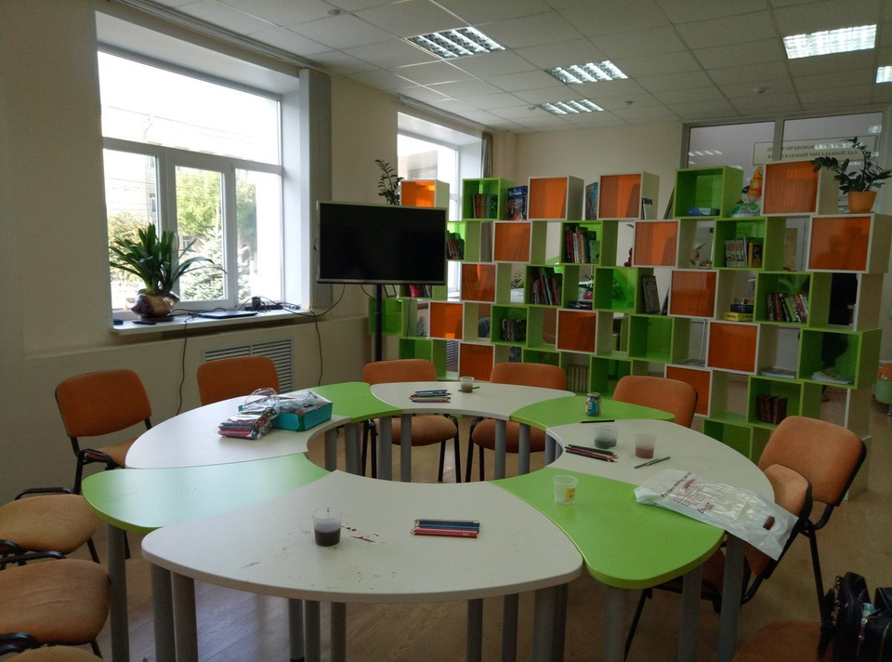
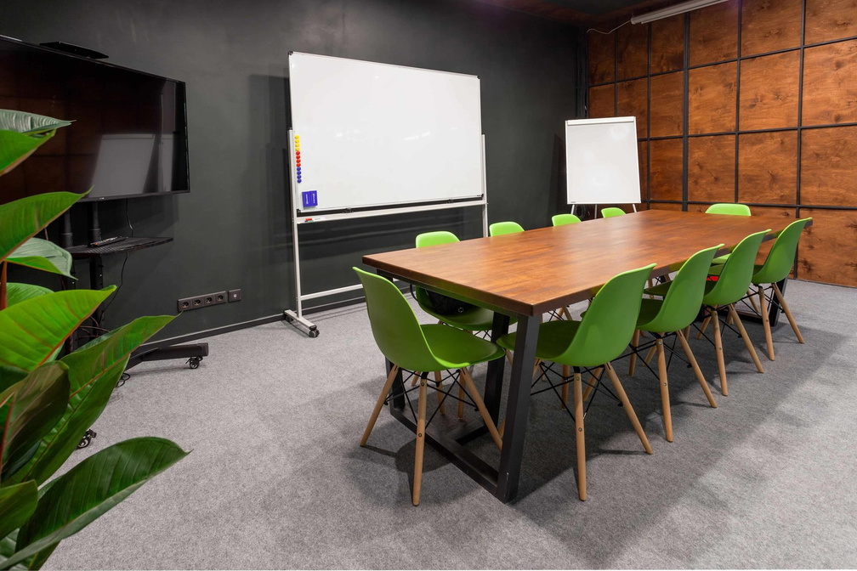
ПЛАНЫ НА БУДУЩЕЕ
КОВОРКИНГ КВАДРАТ

Slide 19
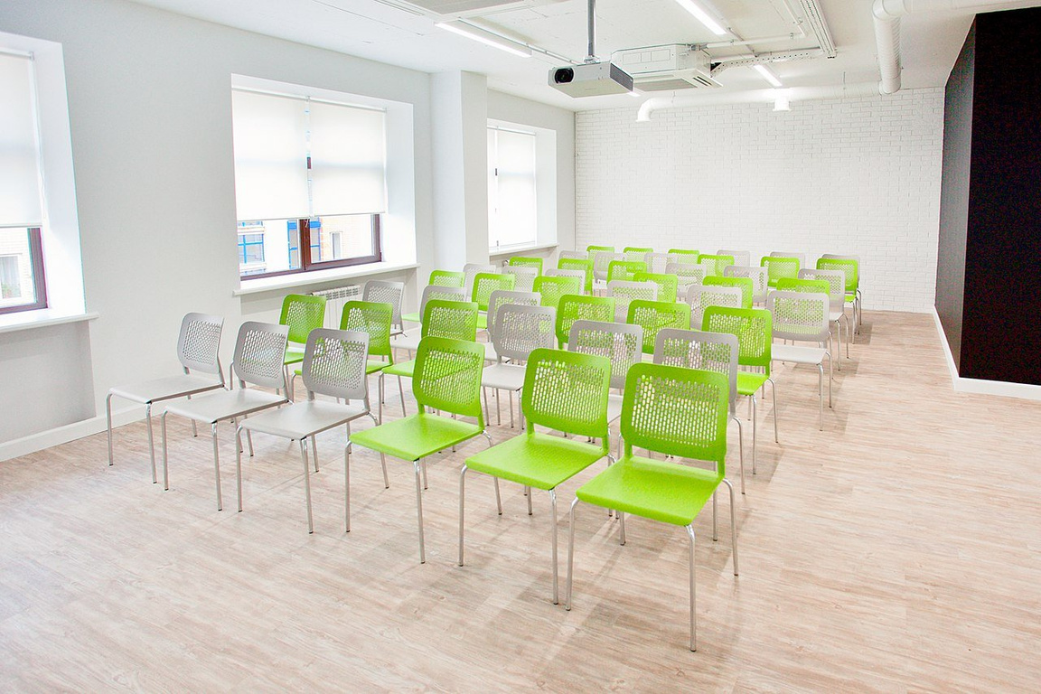
ПЛАНЫ НА БУДУЩЕЕ
ОБНОВЛЕНИЕ АКТОВОГО ЗАЛА

Slide 20
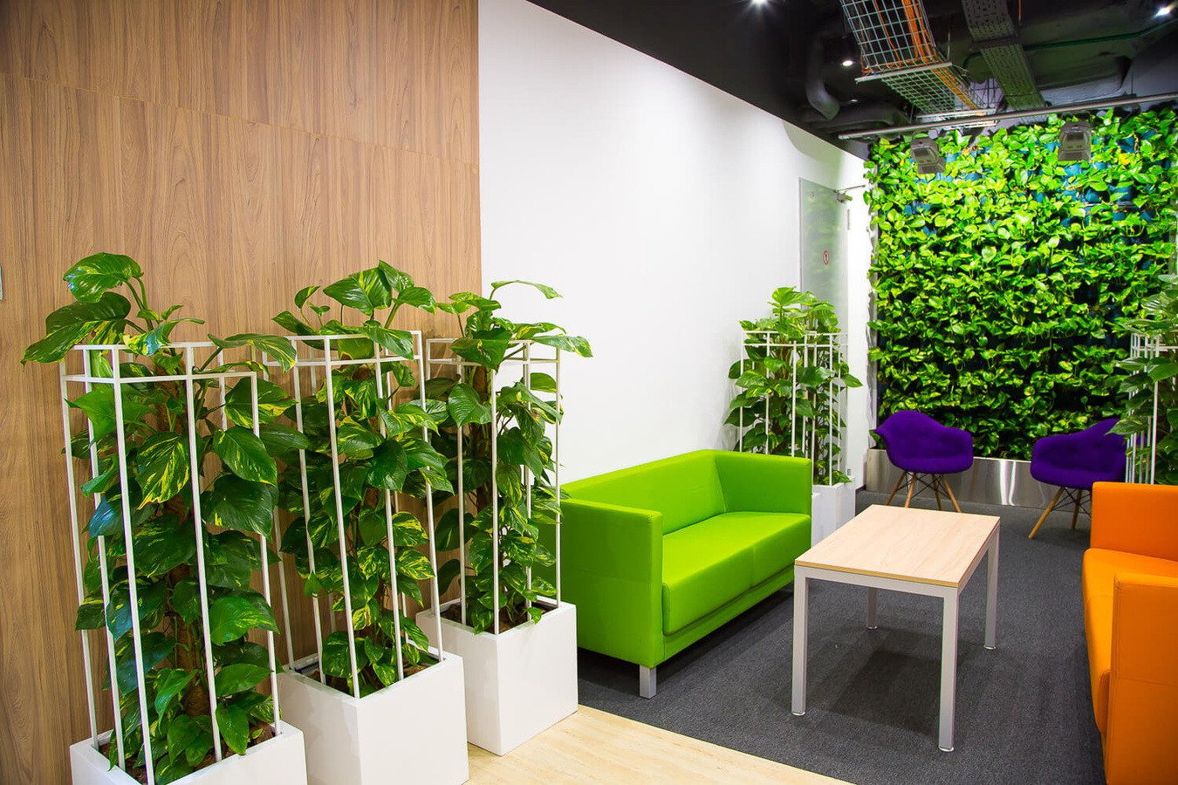
ПЛАНЫ НА БУДУЩЕЕ
СОЗДАНИЕ ПРОСТРАНСТВА ДЛЯ ЧТЕНИЯ

Slide 21
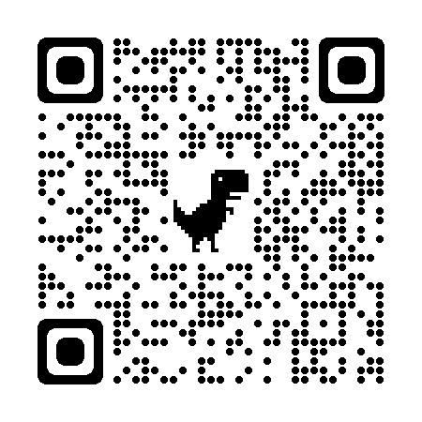
В.В.Путин: "Успех России в раскрытии талантов молодого поколения"

